Slide 2
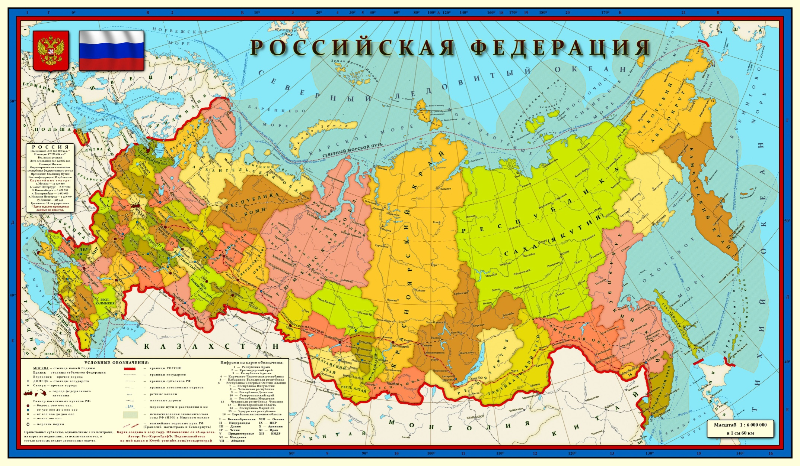

Slide 3
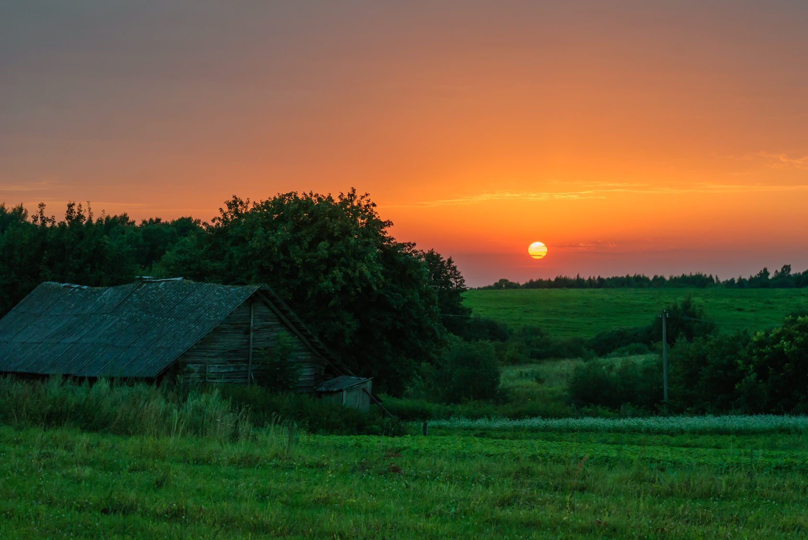

Slide 6
ФИЗ. МИНУТКА:
В нашей стране горы высокие, (руки вверх, на носочках)
Реки глубокие (присели)
Степи широкие (руки в стороны)
Леса большие (руками описываем круг)
А мы - ребята вот такие! (поднимаем большой палец вверх)

Slide 8
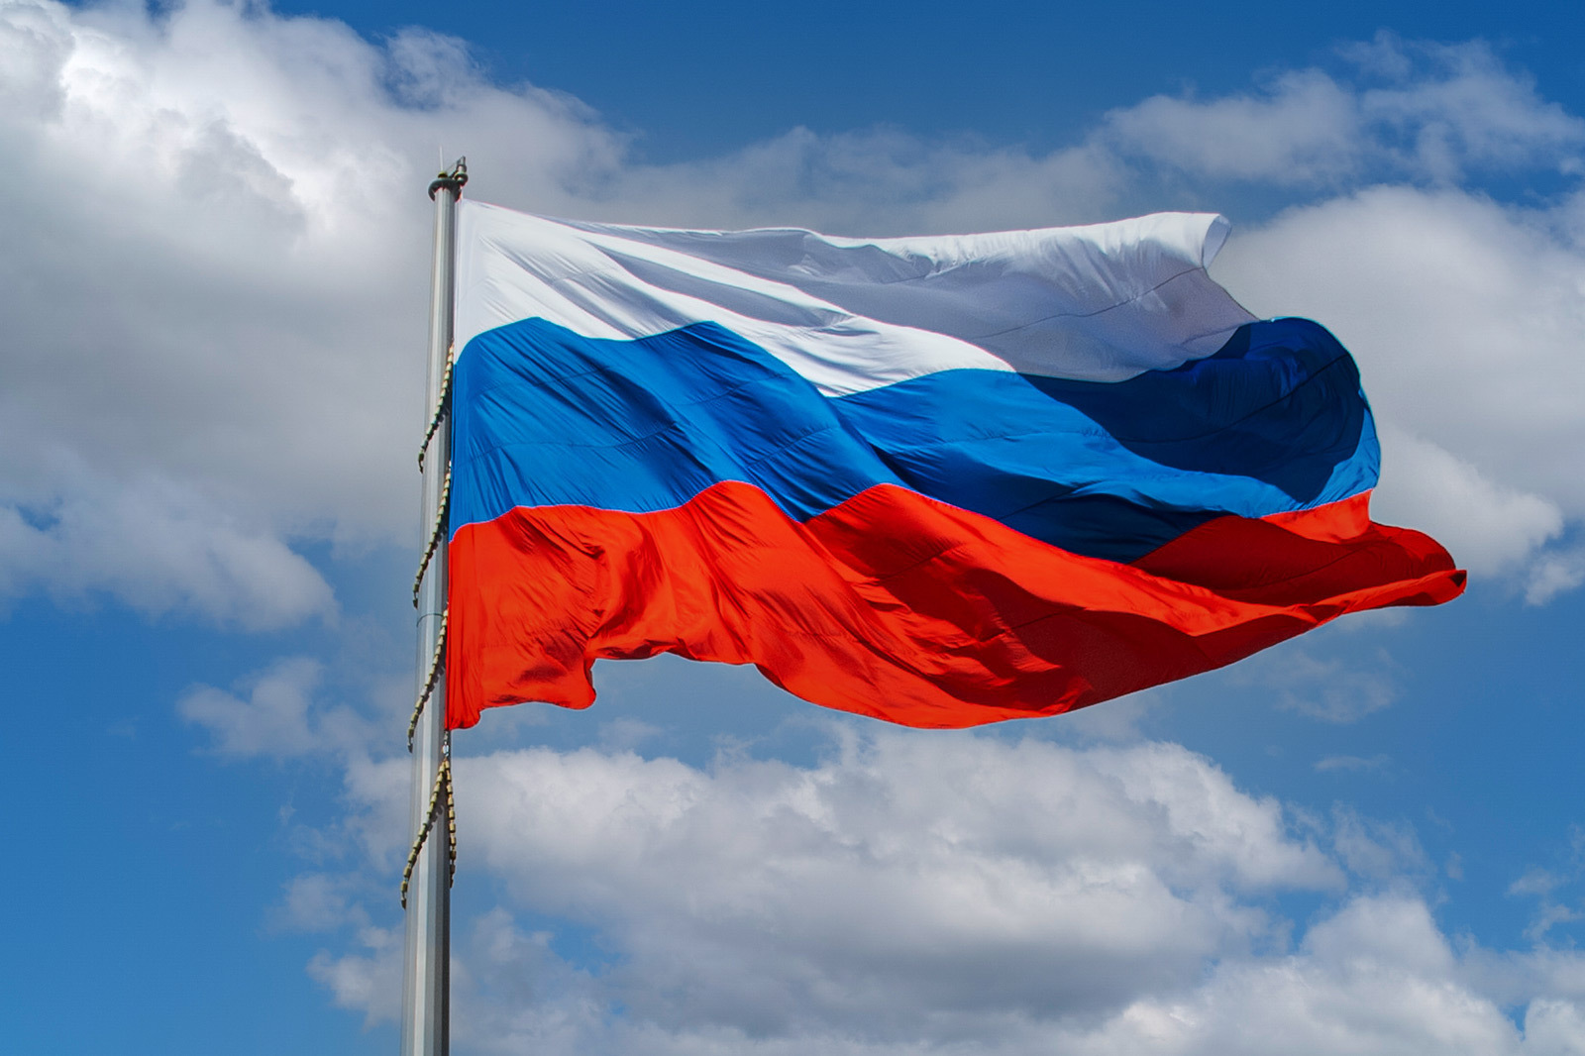

Slide 10
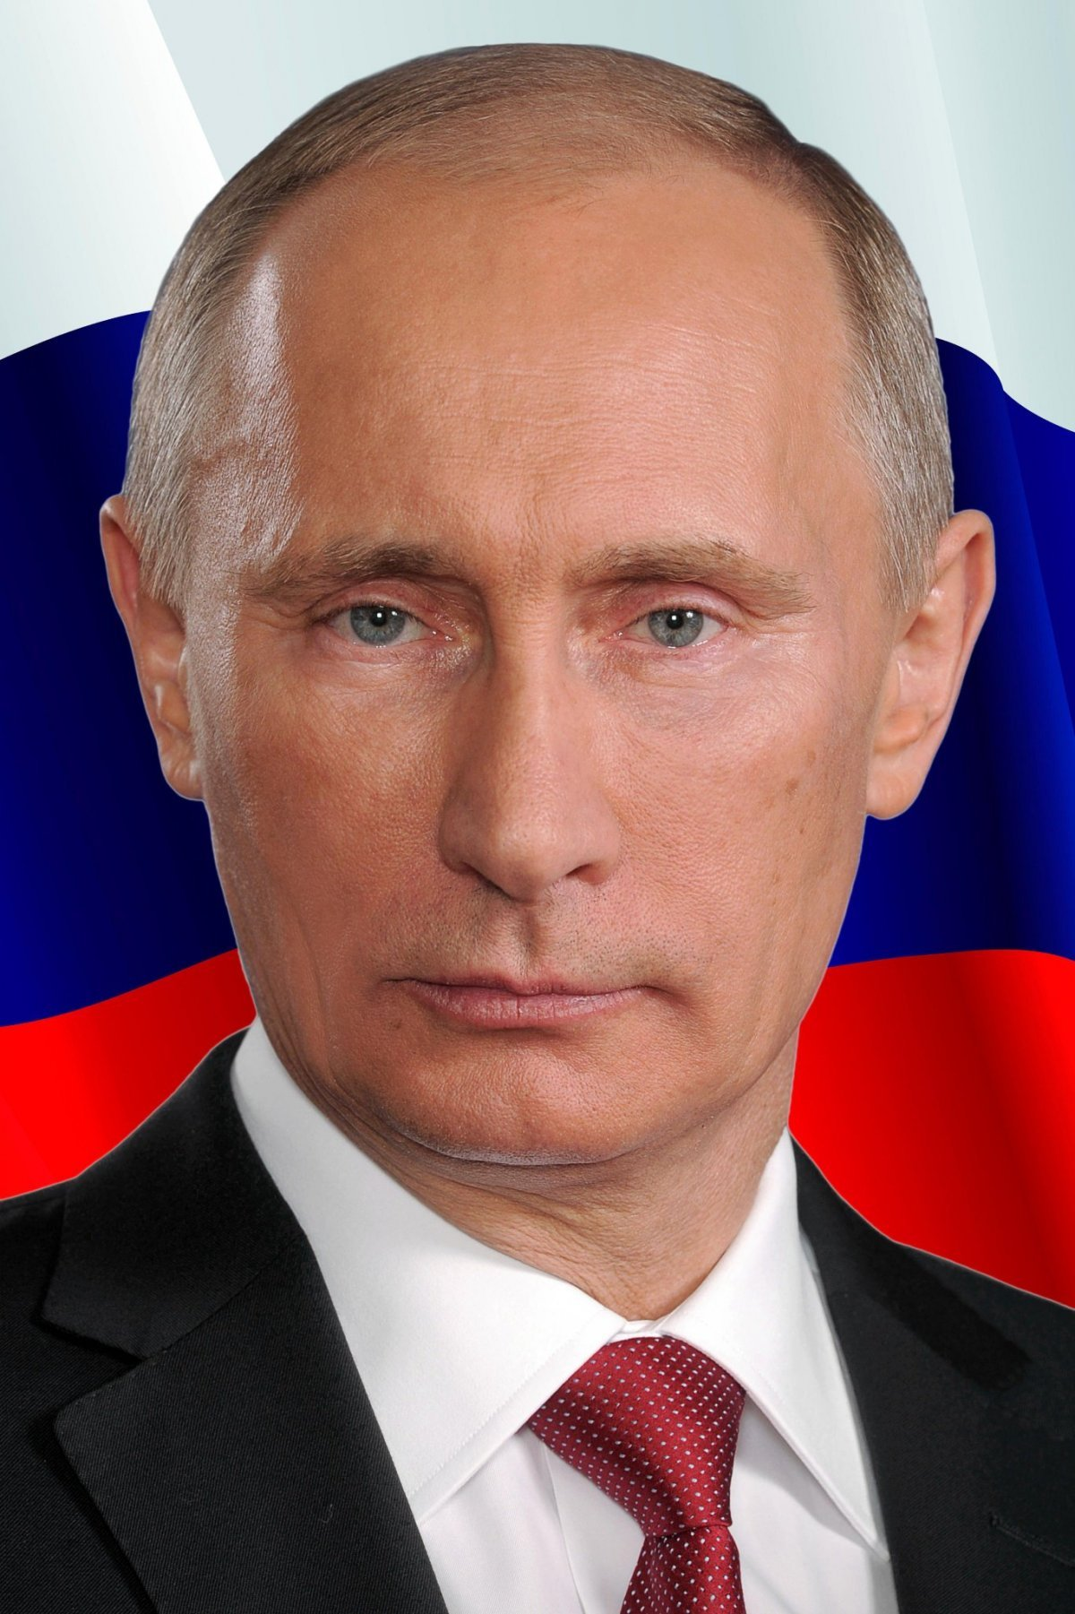

Slide 11
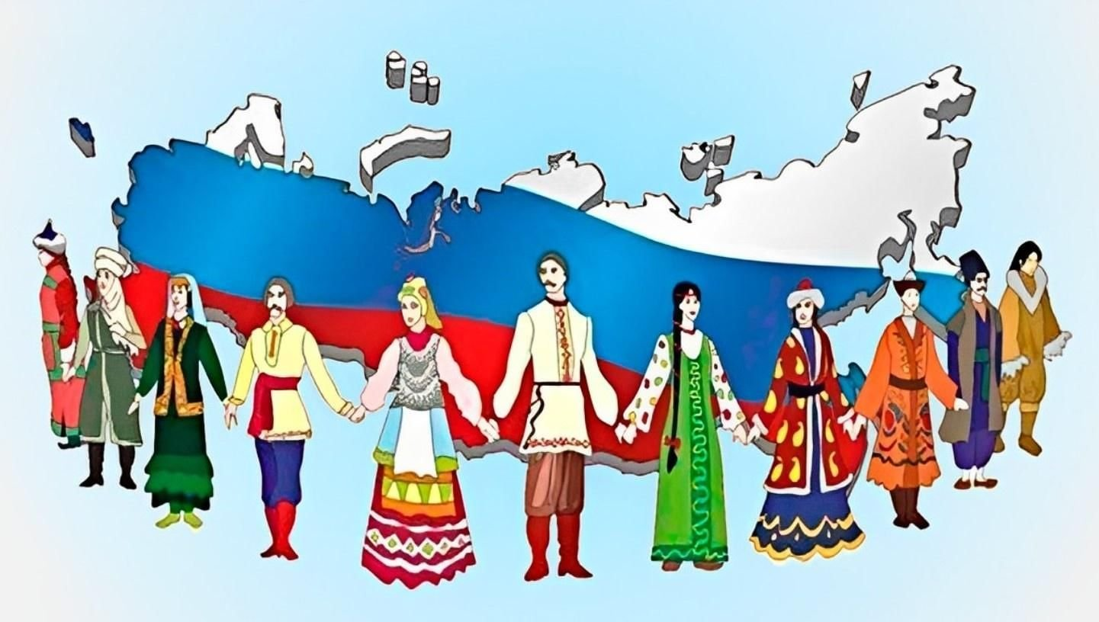

Slide 12
